Slide 1
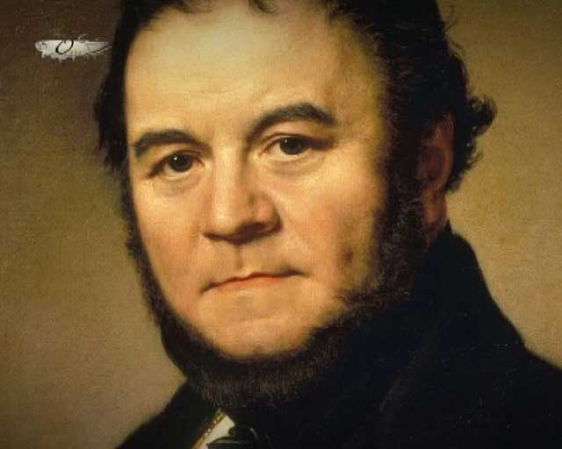
Таємниця кохання у романі Стендаля “Червоне і чорне”

Slide 2
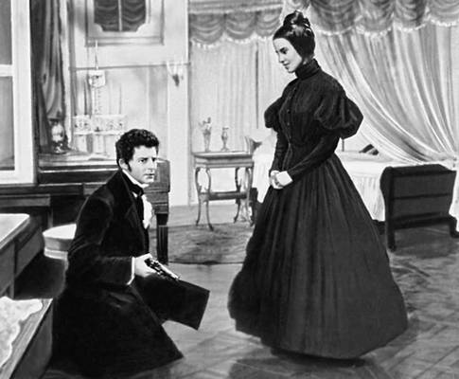
Любов! У яких тільки божевіллях не змушуєш ти нас відчувати радість
Стендаль

Slide 3
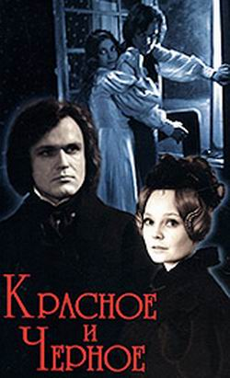
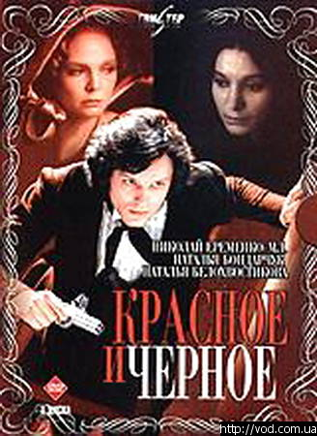
Трикутник кохання
Жульєн Сорель
Пані де Реналь
Матильда де Ля Моль

Slide 4
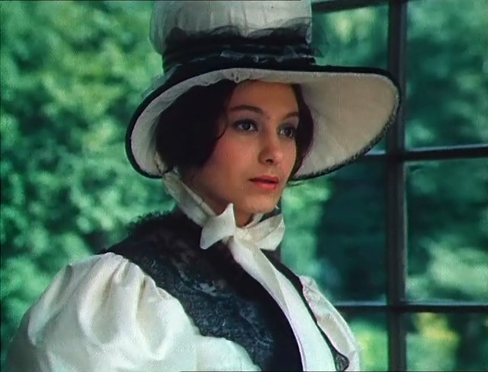
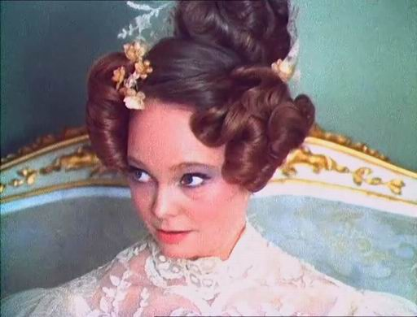
Дві жінки – дві сторони натури Ж. Сореля
Луїза де Реналь
Матильда де Ля Моль
Горда, з сильними почуттями, здатна до самопожертви , але з певним розрахунком, вишукана, розумна, дотепна, скептично налаштована
Побожна, має високу здатність до безкорисливої самопожертви, уміє самовіддано кохати, ніжна, віддана, ідеал життя – родинне життя з коханим

Slide 5
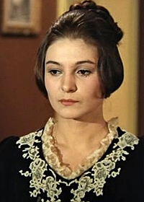
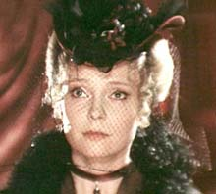
Принципи зіставлення образів
Луїза де Реналь
Матильда де Ля Моль
За зовнішністю
За ставленням до релігії
За суспільним, сімейним, майновим становищем
За читацькими уподобаннями
За ставленням до кохання
За роллю в житті Жульєна
За ставленням до грошей
За ставленням до інших

Slide 6
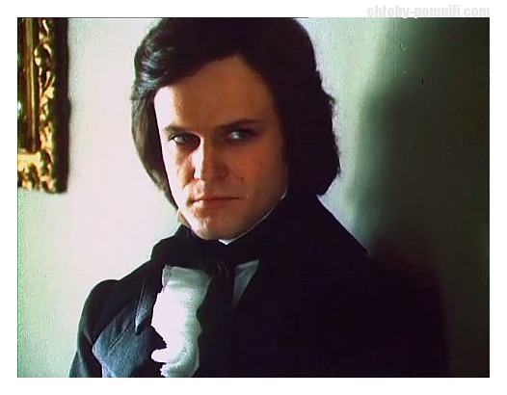
Кохання Жульєна Сореля
Чуйність
Енергійність
Романтичність
Власна гідність
Обдарованість
Ніжність
Естетизм
Душа
Честолюбство
Одержимість
Рішучість
Наполегливість
Егоїзм
Розум

Slide 7
Висновки: особливості соціально-психологічного аналізу жіночих образів в романі Стендаля
Образи героїв розкриваються через кохання (прийом любовного трикутника)
Жіночі образи розкриваються за допомоою прийому контрастів
Відтворено внутрішні переживання особистості
Кожен характер психологічно і соціально вмотивований
Для розкриття внутрішнього світу використаний прийом невласно прямої мови
Філософське осмислення образів згідно теорії кохання Стендаля

